Slide 1
Ergebnisse der syndromischen Surveillance akuter Atemwegserkrankungen GrippeWeb, Arbeitsgemeinschaft Influenza, ICOSARI Datenstand 15.12.2020

Slide 2
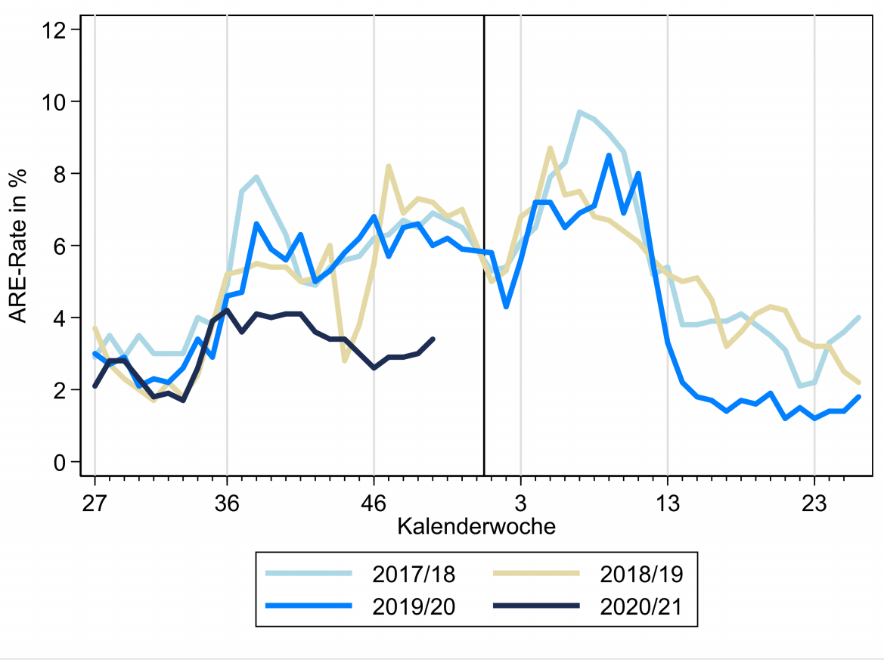
GrippeWeb bis zur 50. KW 2020

Slide 3
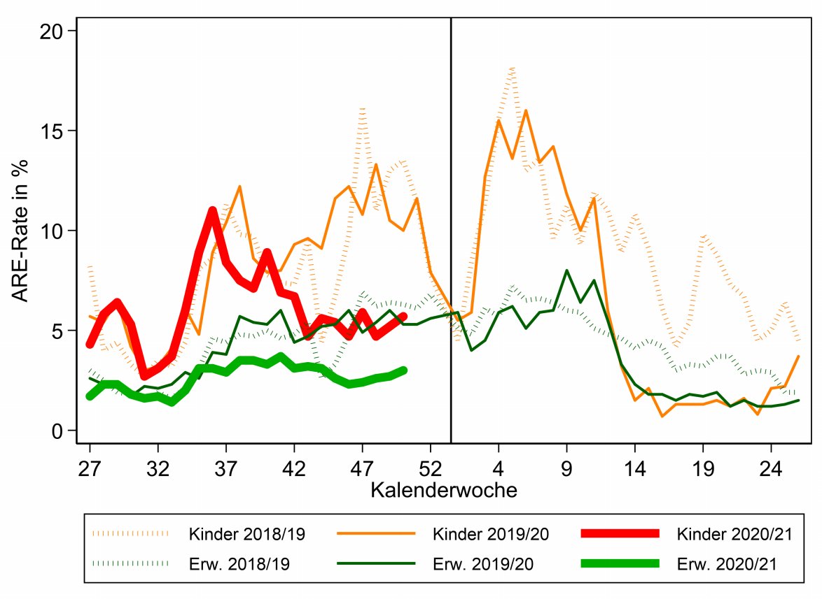
GrippeWeb bis zur 50. KW 2020

Slide 4
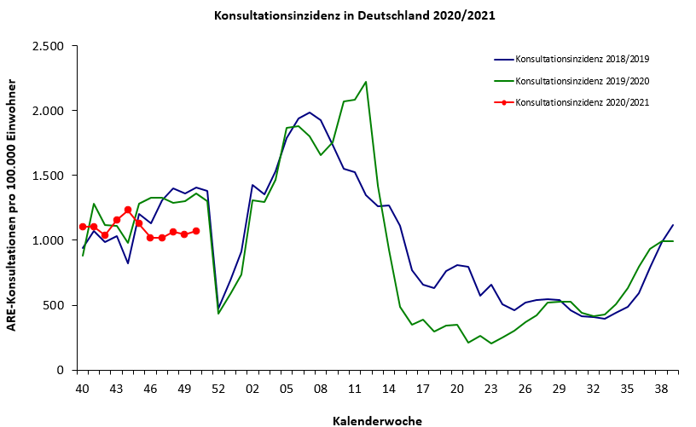
Arbeitsgemeinschaft Influenza ARE-Konsultationen bis zur 50. KW 2020
Der Wert (gesamt) lag in der 50. KW 2020 bei ca. 1.100 Arzt­konsul­ta­tionen wegen ARE pro 100.000 Einwohner. Auf die Bevölke­rung in Deutschland bezogen entspricht das einer Gesamtzahl von ca. 900.000 Arzt­besuchen wegen akuter Atem­wegs­er­kran­kungen.

Slide 5
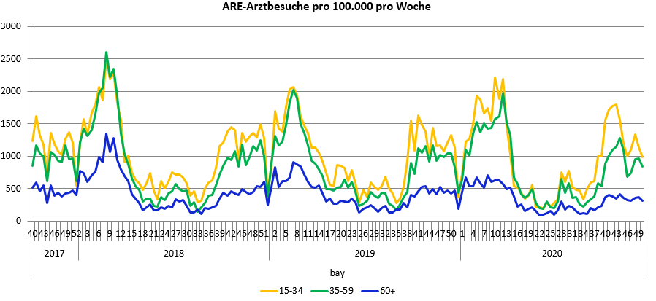
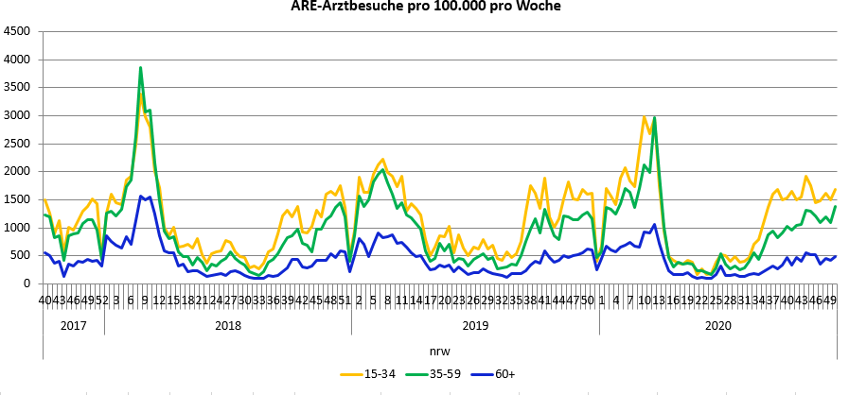
Arbeitsgemeinschaft Influenza ARE-Konsultationen bis zur 50. KW 2020 nur AG ab 15 Jahre
Bayern
Nordrhein-
Westfalen

Slide 6
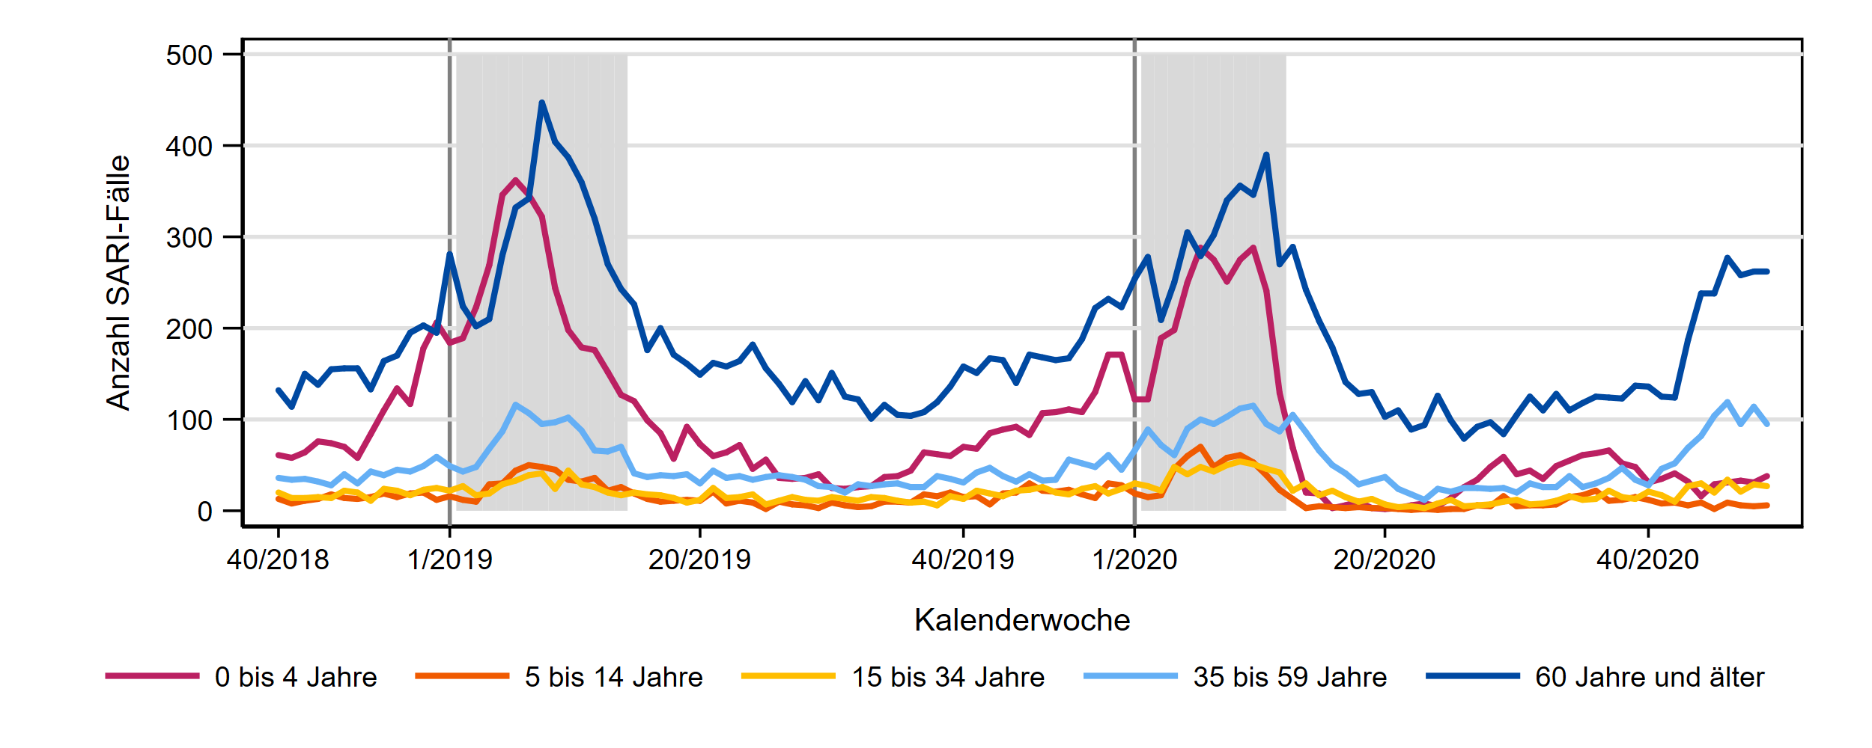
ICOSARI-KH-Surveillance – SARI-Fälle (J09 – J22) bis zur 49. KW
Notes:
Rückgang der SARI-Fallzahlen in der Altersgruppe 35-59 Jahre , Anstieg in der Altersgruppe 0-4 Jahre
generell aber seit einigen Wochen relativ stabil bzw. pendelt auf hohem Niveau (über 35 Jahre) oder niedrigen Niveau (unter 15 Jahre)
die Altersgruppen der Kinder unter 15 Jahre immer noch niedriger als üblich um diese Jahreszeit
Altersgruppen 35-59 Jahre und 60-79 Jahre liegen deutlich höher als in den Vorsaisons

Slide 7
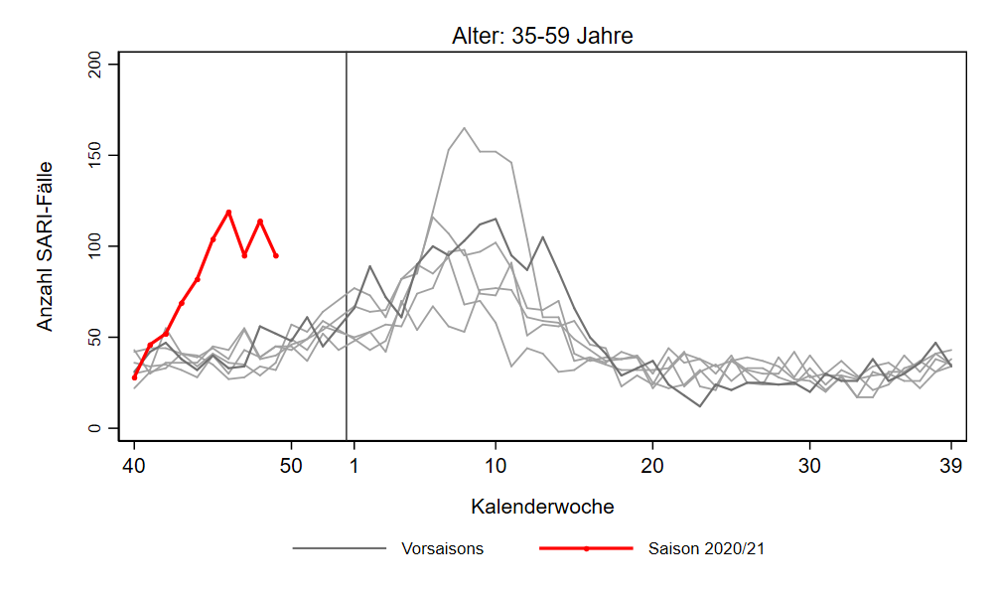
ICOSARI-KH-Surveillance – SARI-Fälle (J09 – J22) bis zur 49. KW
Frühjahr/Sommer 2020

Slide 8
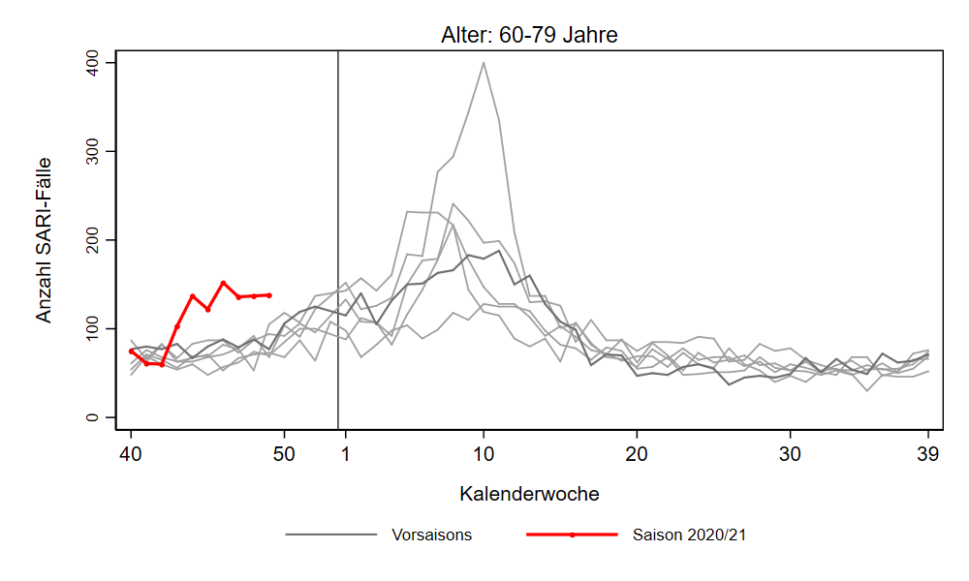
ICOSARI-KH-Surveillance – SARI-Fälle (J09 – J22) bis zur 49. KW
Frühjahr/Sommer 2020
Notes:
AG 60-79 stabil auf hohem Niveau

Slide 9
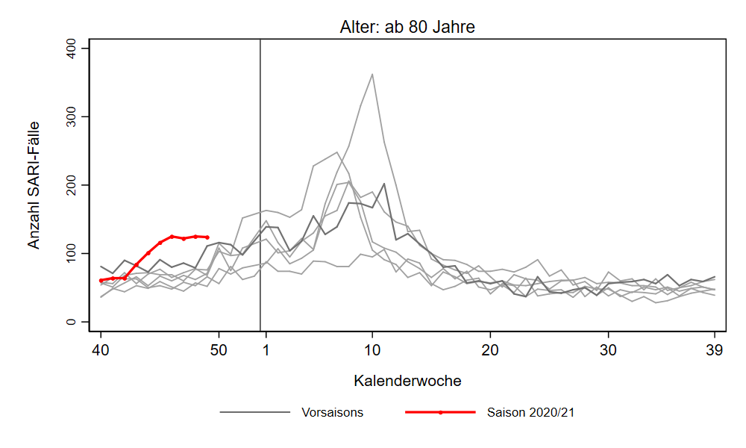
ICOSARI-KH-Surveillance – SARI-Fälle (J09 – J22) bis zur 49. KW
Frühjahr/Sommer 2020
Notes:
AG 60-79 stabil auf hohem Niveau

Slide 10
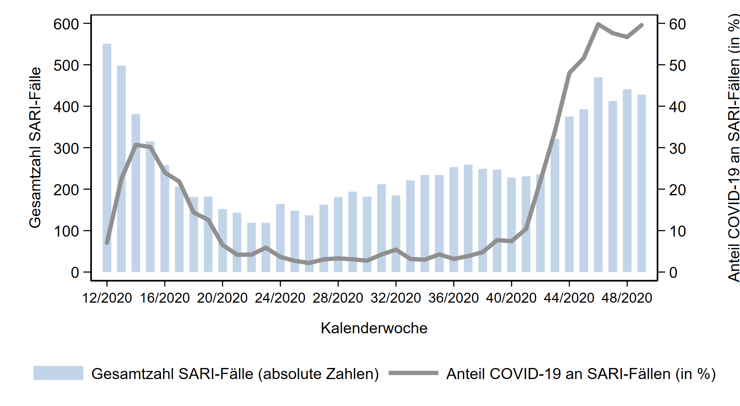
ICOSARI-KH-Surveillance – SARI-Fälle (J09 – J22) sowie
Anteil SARI-Fälle mit COVID-Diagnose bis zur 49. KW
Notes:
Anteil COVID-19 Patienten an SARI stabilisiert sich auf hohem Niveau, liegt aktuell bei 60 %

Slide 11
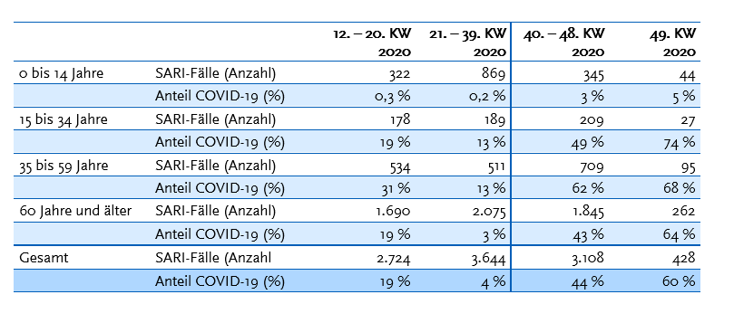
ICOSARI-KH-Surveillance – Anteil COVID-SARI-Fälle (J09 – J22)

Slide 12
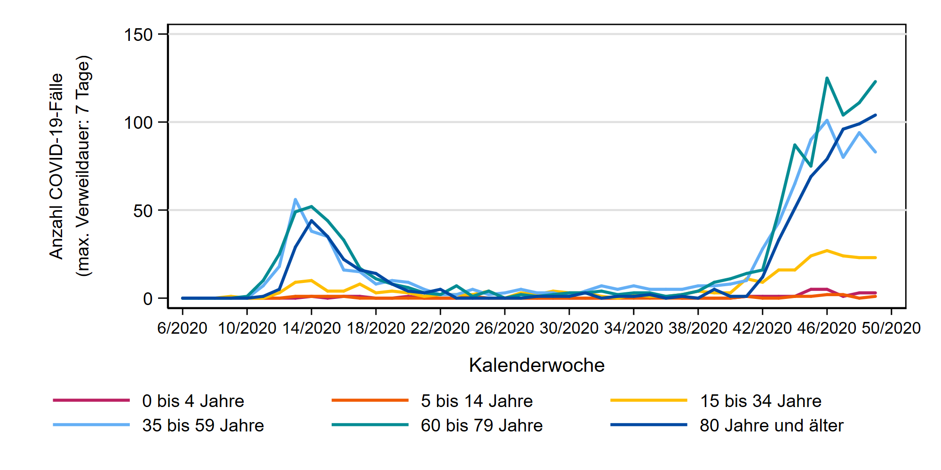
ICOSARI-KH-Surveillance – COVID-SARI-Fälle (J09 – J22) bis zur 49. KW
80+ Jahre
Notes:
Absolute Anzahl der COVID-19-Fälle mit SARI im Sentinel: Auswahl wie im Wochenbericht (nur entlassene Fälle mit max. Verweildauer 1 Woche)
Schwankende Zahlen in den AG 35-59 und 60-79, eher stabil seit KW 46
bei 80+ unverändert hoch mit weiter steigender Zahl an COVID-19-Fällen

Slide 13
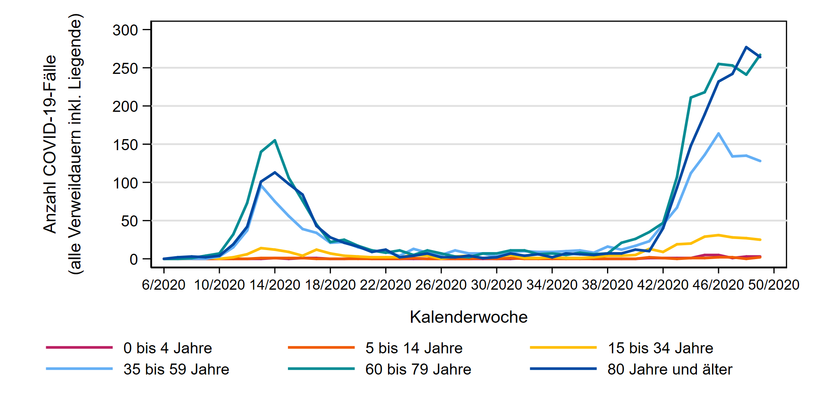
ICOSARI-KH-Surveillance – COVID-SARI-Fälle (J09 – J22) bis zur 49. KW
alle Fälle, auch noch liegende
80+ Jahre
60-79 Jahre
Notes:
Absolute Anzahl der COVID-19-Fälle mit SARI im Sentinel: alle Fälle, inkl. Liegende (noch vorläufige Diagnosen und noch nicht vollständig)
-leichter Rückgang in AG 80+ , weiterer Anstieg in G 60-79 (Daten von noch liegenden Fällen, eher unvollständiger)
-leichter Rückgang in AG 35-59 Jahre in den letzten Wochen zu sehen, ebenfalls in der AG 15-34; allerdings nur sehr leicht, bleibt trotzdem noch auf hohem Niveau
Insgesamt ist das Bild aber ähnlich wie bei den eingeschränkten Daten, allerdings haben in dieser Darstellung (alle Fälle) die Fälle aus der Altersgruppe 35-59 Jahre weniger Gewicht

